Slide 1
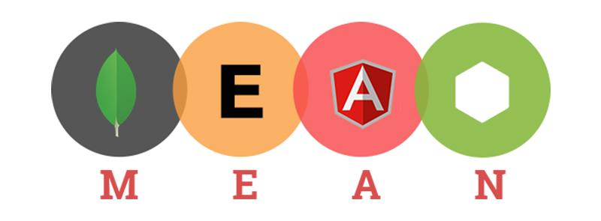

Slide 2
Ing. Kevin Ventura
Programador Web Full Stack
BrightCore Solutions
Web systems Technology
Web unify

Slide 3
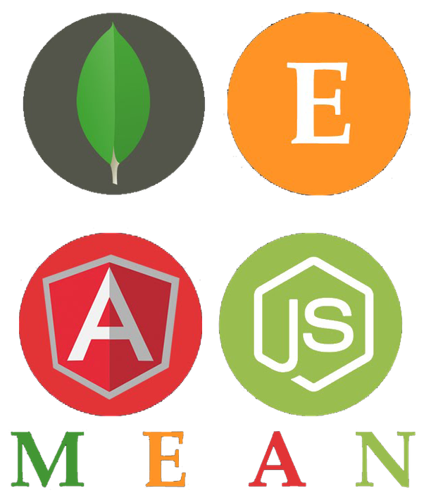
Que es MEAN STACK?
MEAN es desarrollo full-stack, es decir, es el conjunto de tecnologías necesarias para el desarrollo de todas las capas de una aplicación web. Está compuesto por cuatro de las más importantes tecnologías de JavaScript: MongoDB, Express, Angular y Node.js.

Slide 4

MongoDB
Base de datos opensource NOSQL basada en documentos JSON y BSON.

Slide 5
Principales Características de MongoDB
Alto rendimiento
Alta disponibilidad
Escalado Automático

Slide 6
Mongoose
Mongoose proporciona una solución directa basada en esquemas para modelar los datos de su aplicación.
Incluye funciones y métodos para acceder a datos y guardar información en esquemas creados en formato json.

Slide 7
var UsuarioSchema = new Schema({
nombre: String,
apellido: String,
email: String,
usuario: String,
password: String
});
User.get()
User.find().where({ name: kevin })

Slide 8
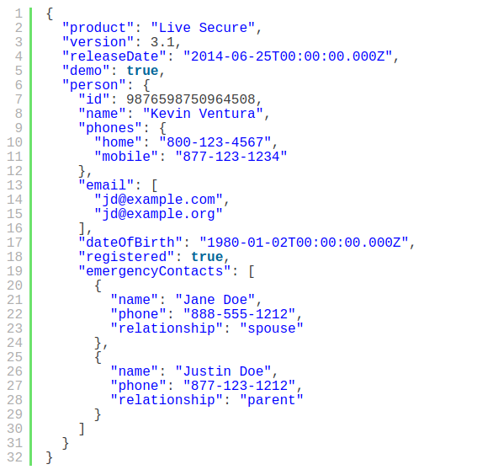

Slide 9

Qué es Express Js
Express es una infraestructura de aplicaciones web Node.js mínima y flexible que proporciona un conjunto sólido de características para las aplicaciones web y móviles.
Con miles de métodos de programa de utilidad HTTP y middleware a su disposición, la creación de una API sólida es rápida y sencilla.
Express proporciona una delgada capa de características de aplicación web básicas, que no ocultan las características de Node.js que tanto ama y conoce.

Slide 10
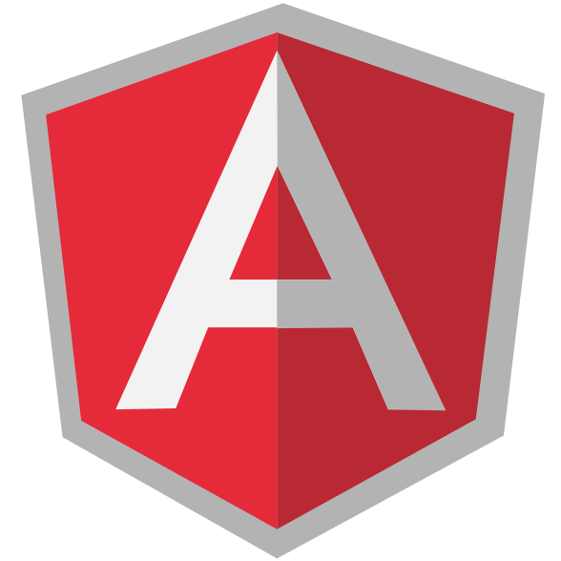
Que es Angular?
Angular, es un framework para aplicaciones web desarrollado en TypeScript, de código abierto, mantenido por Google, que se utiliza para crear y mantener aplicaciones web SPA.

Slide 11
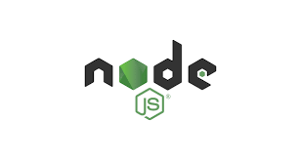
Qué es Node Js?
Es un entorno de ejecución para JavaScript construido con el motor de JavaScript V8 de Chrome. Node.js usa un modelo de operaciones E/S sin bloqueo y orientado a eventos, que lo hace liviano y eficiente. El ecosistema de paquetes de Node.js, npm, es el ecosistema más grande de librerías de código abierto en el mundo.

Slide 12

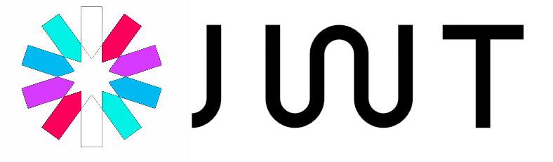
Herramientas extras

Slide 13


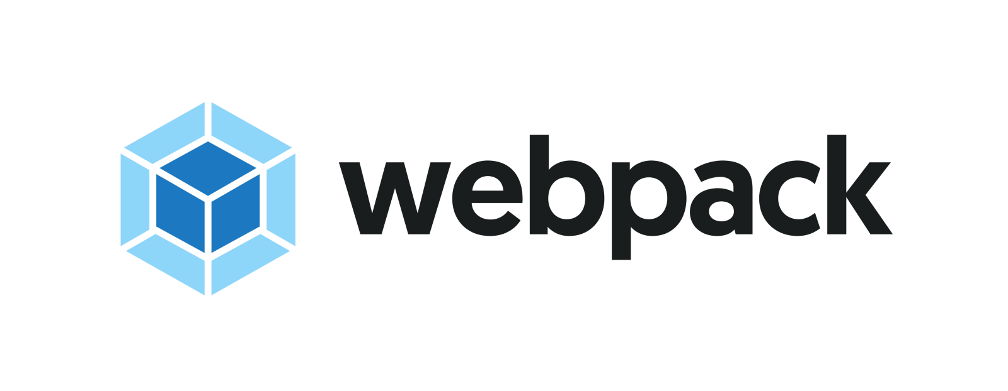
Que incluye MEAN

Slide 14
Qué ventajas me ofrece?
Arquitectura REST
Proyecto escalable
Multiplataforma
Entornos de desarrollo

Slide 15
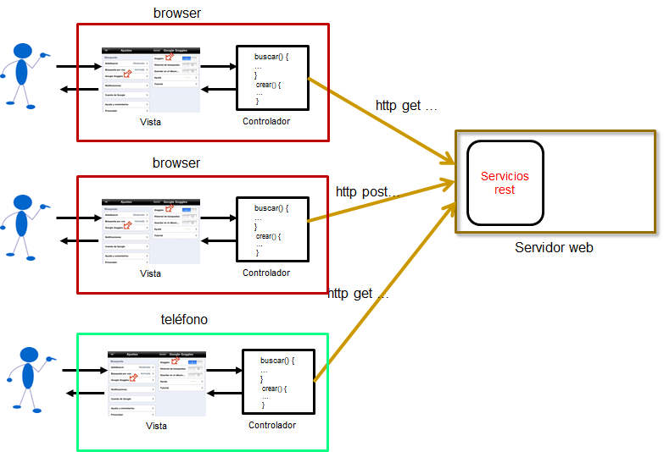

Slide 16
Escalar mi proyecto
Único Lenguaje de programación Javascript
Modular
Persistencia de datos
Tolerante a fallas

Slide 17
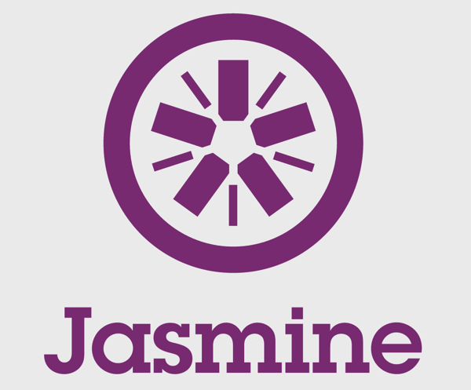

Quiero probar mi aplicación

Slide 18
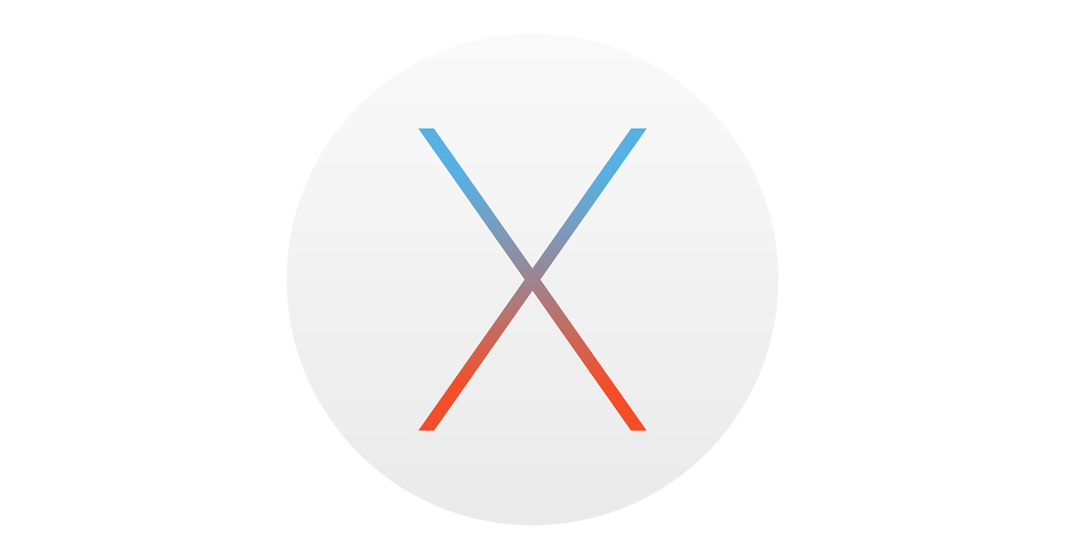
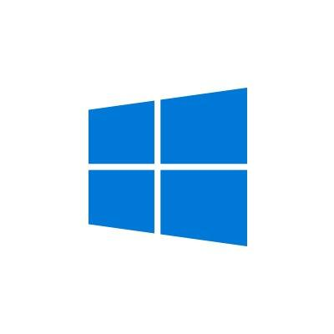
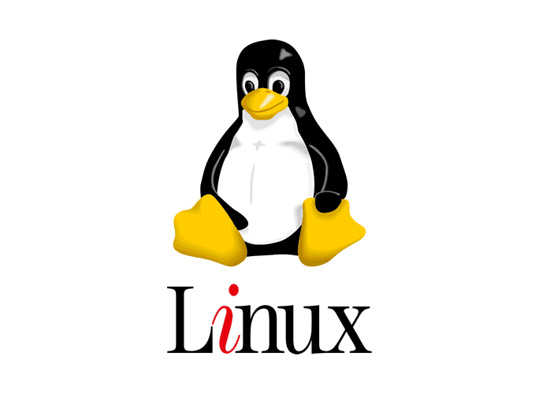
Multiplataforma

Slide 19
Entornos de desarrollo
Entorno de Desarrollo
Entorno de prueba o testing
Entorno de Producción

Slide 20



Quien usa MEAN?

Slide 21
Requisitos para instalar MEAN
GIT
MongoDB
Node
Npm o Yarn

Slide 22
Cómo iniciar una aplicación en MEAN
git clone https://github.com/meanjs/mean.git
cd mean
npm install
npm start

Slide 23
Documentaciones oficiales
http://mean.io
http://meanjs.org
https://www.mongodb.com
http://expressjs.com/es
https://angular.io
https://nodejs.org/es

Slide 24
GRACIAS

